Slide 1
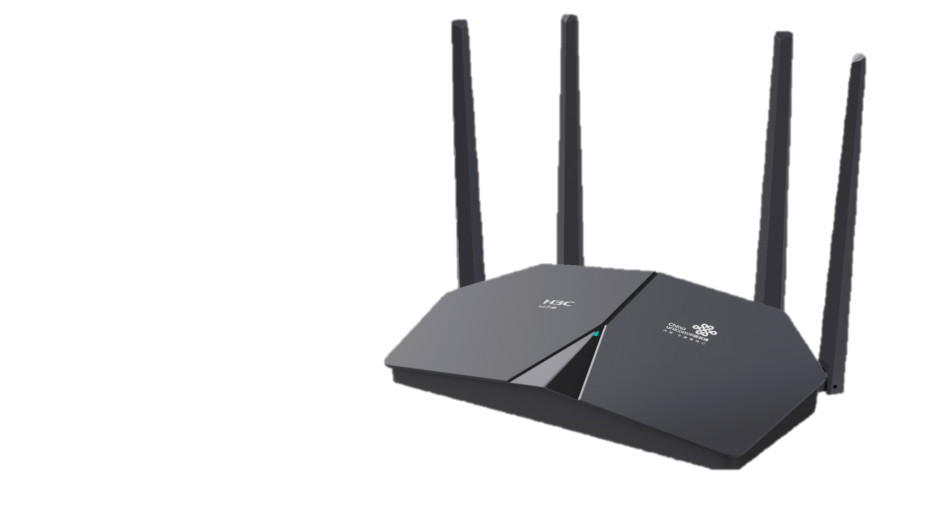
H3C
TX1800 Plus

Slide 2

Part 1
Wi-Fi 6路由器的需求

Slide 3
TX1800 Plus
Slogan
全新Wi-Fi6 ，极致体验
产品定位
H3C 首款Wi-Fi 6 路由器
核心消费人群
对网络有升级和更高需求的用户，支持Wi-Fi 6的无线终端体验更佳
聚焦场景
家庭网络
卖点主线
又快又稳
更多终端并发
更安全
产品卖点分级
外置最强FEM
CSA SCS信道自动优化
BSS
2MHz窄频宽技术
256 MAC
UL/DL MU-MIMO OFDMA
DDR 256M
无线IDS，入侵检测 防蹭网
儿童上网时间控制

Slide 4



Wi-Fi 6需求以及应用
4K/8K video
高速
AR/VR applications
实时
IoT devices
泛连接
高带宽
低时延
省电节能

Slide 5

Wi-Fi 6终端不断推陈出新
部分新款手机、电脑、网卡已经支持Wi-Fi 6技术，且手机等终端更新速度更快。
目前已经支持Wi-Fi 6的终端，如iPhone 11、iPhone 11 Pro、iPhone 11 Pro Max、HUAWEI P40、 HUAWEI P40 Pro、 HUAWEI P40 Pro+、三星Galaxy Note10、Galaxy S10e、 Galaxy S10、Galaxy S10+、Intel wireless-AX200、Intel wireless-AX201、TP-LINK TL-XDN8180网卡*等

Slide 6

Part 2
功能和卖点

Slide 7

H3C TX1800 Plus
千兆双频路由器，信号最强Wi-Fi 6路由器来啦！
网络又快又稳
更多终端并发
更安全

Slide 8










高带宽5G优先
采用1024- QAM编码技术，2.4GHz和5GHz频段整机速率提升到1800Mbps。
11ac
256QAM
11ax
1024QAM
√
X
√
A
B
X
8 bits per symbol 10 bits per symbol
采用1024- QAM编码技术，性能相比Wi-Fi 5提升25%
无线双频一键连接，手机自动切换至最快频段

Slide 9
外置高功率FEM
Wi-Fi芯片
2.4GHz外置高功率FEM（ePA+eLNA），5Ghz内置中功率FEM（iPA+iLNA） 。PA信号放大器提高无线信号发射性能覆盖更强，LNA信号降噪器降低无线信号接收干扰传输更稳定
2.4GHz
5GHz

Slide 10

穿墙效率提高一倍
5GHz
5GHz
2.4GHz
2.4GHz
利用2MHz动态窄频宽、DCM双载波调制技术，信号强度提升6dBm，解决远距离终端假信号问题
Notes:
2MHz动态窄频宽，2MHz能更好的远距离传输。DCM双载波调制，复制一份再发送，可靠，低速、远端使用。

Slide 11
无线自动优化上网不卡
TX1800 Plus具备信道自动优化功能，搭配芯片独有CSA、SCS技术，提升无线抗干扰能力，上网流畅不卡顿。
无线信号覆盖根据终端距离动态调整
Notes:
路由器会扫描周围信道繁忙情况，CSA技术路由器信道切换主动引导终端（如手机）切换信道，业务不会断开。
SCS动态调整接收灵敏度，无线信号覆盖根据终端距离动态调整，提升无线抗干扰能力。没有远端终端的情况，上网更加流畅，即无线接收范围随着附件终端的情况动态调整。

Slide 12


免受“左邻右舍”干扰
BSS Colouring技术解决同信道干扰，达到信道资源的共享，提高信道使用效率，减少干扰，让每一个终端都能找到自己的组织，降低邻居间Wi-Fi干扰。
同信道BSS拥塞
同信道BSS相同着色时拥塞
1
11
1
6
11
1
1
11
1
6
11
1
1 1
6
6
1
11
6
11
6
1
11
1
6
11
1
1
11
1
11
6
无干扰 有干扰

Slide 13


高带机量多并发
OFDMA智能分频，上下行MU-MIMO，多台终端并发减少排队，最多支持256个终端同时连接上网。
OFDM
OFDMA
11ac
DL MU-MIMO
11ac
DL/UL MU-MIMO
用户1 Web
1
1
无论流量大小，都要独占整个信道
用户2 视频
2
5
3
8
用户3 消息

Slide 14

256MB大内存，运行更稳定
双核CPU专业芯片，256MB大内存，支持多达256台设备同时连接
双频64个终端
双频256个终端

Slide 15


多重防护，上网才安心
防蹭网
防蹭网功能有效防止陌生人通过专业破解软件侵袭家庭网络安全。
网络黑名单
不开启安全模式的情况下，可通过黑名单禁止个别用户上网。
无线IDS
入侵检测防止外来攻击，增加无线安全性和稳定性。
访客网络
为来访客人另开专属Wi-Fi，保障主人网络安全。
网络白名单
打开网络安全模式，白名单内用户可以正常上网，新接入网络的用户无法上网。

Slide 16





游戏加速，快人一步
内置UU游戏加速，不止解决游戏内加速问题，更解决游戏外更新下载问题。为三大主机（Switch、PS、Xbox）游戏提供专业、快速、稳定的网络体验。

Slide 17
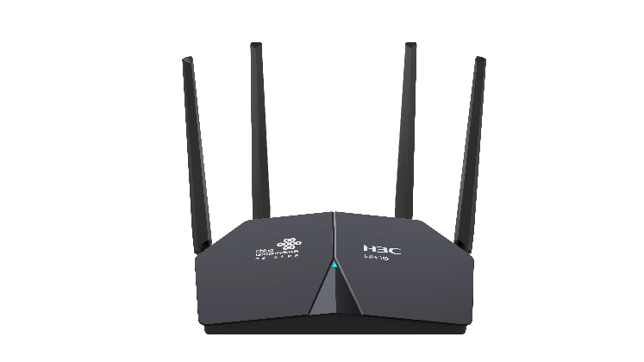
TWT技术更省电
TWT技术增加了设备睡眠时间，终端按需唤醒。对采用电池供电的智能家居产品大大提高了电池寿命.
Waiting
ZZZ
ZZZ
Waiting
无TWT功能，耗电大802.11ac
有TWT功能，更省电802.11ax

Slide 18

兼容性
IEEE 802.11ax被精心设计为与802.11a/g/n/ac设备最大正向和向后兼容，和802.11ac的最大区别就是同时支持2.4GHz和5GHz。
支持2.4GHz频段的优势
2.4GHz频段可以兼容老旧设备
对有些流量不大、数以万计的IoT网络设备，使用的2.4GHz频段成本更低
还有一个很大的作用就是边缘区域覆盖补盲
Notes:
IEEE 802.11ax is carefully designed to be maximally forward and backward compatible with 802.11a/g/n/ac devices In fact, the 802.11ax compatibility design is even simpler and more thorough than 802.11n compatibility with 802.11a devices.
IEEE 802.11ax被精心设计为与802.11a/g/n/ac设备最大正向和向后兼容，事实上，802.11ax兼容性设计比802.11n兼容802.11a设备更简单和更彻底

Slide 19

Part 3
规格参数

Slide 20
TX1800 Plus规格参数
概述
零售价 299元
软件功能
品牌
H3C
管理方式
支持智慧沃家APP本地/远程管理
产品名称
H3C TX1800 Plus 千兆双频路由器
上网方式
路由模式：DHCP/PPPoE/静态IP，桥模式：有线中继/无线中继，支持IPv6，支持IPTV（有线/无线、路由/桥接）
型号
TX1800 Plus
安全特性
支持WPA-PSK/WPA2-PSK/WPA3加密；支持防蹭网、无线IDS防攻击；支持防火墙、DMZ、Dos攻击；访客Wi-Fi、黑白名单
无线参数
无线协议
802.11ax/ac/a/n & 802.11ax/b/g/n
特色功能
UU游戏加速、Mesh功能、QOS流量整形、宽带密码找回、基于多个时间段的家长控制、基于IP的流量控制、Wi-Fi定时开关、虚拟服务器
无线频段
2.4GHz & 5GHz，支持双频合一 5G优选
空间流
2.4GHz 2x2 MIMO & 5GHz 2x2 MIMO
硬件
无线速率
双频并发1167Mbps；2.4GHz 574Mbps & 5GHz 1201Mbps
网口
4个10/100/1000Base-T以太网端口
天线
外置四根富兰克林天线，天线增益5dBi
功能键
独立Reset复位键、功能键
MU-MIMO
支持上下行MU-MIMO
电源
外置12V DC,1.5A
无线漫游
支持802.11k/v/r
265*148*46.5mm（不含天线）
272*166*190mm（含天线）
尺寸（长宽高）
Wi-Fi功率模式
支持较强、标准、节能、较弱四种模式

Slide 21

Part 4
竞品分析

Slide 22
产品对比 | H3C | HUAWEI | TP-LINK |  | 中兴
型号 | TX1800 Plus | TC7102 | XDR-1860 | XDR-3020 | E1600
无线理论速率 | 1775 Mbps（2.4GHz：574Mbps，5GHz：1201Mbps） | 2976 Mbps（2.4GHz：574Mbps，5GHz：2402Mbps） | 1775 Mbps（2.4GHz：574Mbps，5GHz：1201Mbps） | 2976Mbps（2.4 GHz：574Mbps，5 GHz：2402Mbps） | 1775 Mbps（2.4GHz：574Mbps，5GHz：1201Mbps）
网口 | 4 x 1G网口 | 4 x 1G网口 | 4 x 1G网口 | 4 x 1G网口 | 4 x 1G网口
CPU/主频 | MTK-双核880MHz | 凌霄双核1.2GHz | MTK-双核880MHz | 英特尔双核处理器 | 中兴微双核1GHz
内存 | 256MB | 128MB |  |  | 256MB
外置FEM | 2.4G外置高功率FEM | 2.4G外置中功率FEM | 无 | 2.4G和5G外置中功率FEM | 无
5G最大频宽 | 80MHz | 160MHz | 80MHz | 160MHz | 80MHz
无线功率 | 高功率 | 中/高功率 | 中/低功率 | 中/低功率 | 中/低功率
终端接入数 | 256个 | 128个 | 128个 | 128个 | 128个
安全 | 防蹭网、无线IDS、访客网络、黑白名单、WPA3 | 儿童上网保护、WPA3 | WPA3 | WPA3 | WPA3
Mesh | Easy Mesh | 无 | 易展Mesh | 易展Mesh | Mesh组网
网口盲插 | 不支持 | 支持 | 支持 | 不支持 | 不支持
游戏加速 | UU加速器 | 无 | 无 | 无 | 无
IPTV | 支持 | 支持 | 不支持 | 不支持 | 支持
IPv6 | 支持 | 支持 | 支持 | 支持 | 支持
优势 | 无线高功率、内置网易UU游戏加速器、256M大内存 | 5G支持160M频宽，近距离极限测速有优势 |  | 5G支持160M频宽，近距离极限测速有优势 | 256M大内存
劣势 | 5G不支持160M频宽 | 中远距离还是工作在80Mhz频宽，且160M频宽穿墙差、干扰大，内存小、无游戏加速，无mesh | 无线功率低，JD上好评率只有92%，口碑很差，无游戏加速 | JD上好评率只有94%，口碑一般，无游戏加速 | 无线功率低，无游戏加速

Slide 23


